Slide 2
Паспорт проекта
Направленность: нравственно-патриотическое воспитание через познавательную деятельность.
Вид проекта: информационно- познавательный, социально-значимый, долгосрочный, сентябрь 2019 - май 2020 г.
Участники проекта: воспитатели группы, музыкальный руководитель, воспитанники, родители. Интеграция образовательных областей: «Речевое развитие», «Познавательное развитие», «Социально- коммуникативное развитие», «Художественно – эстетическое развитие», «Физическое развитие».
Виды детской деятельности: Игровая, коммуникативная, восприятие художественной литературы, изобразительная, познавательно – исследовательская, двигательная.
Гипотеза: Если мы привлечем внимание старших дошкольников и их родителей к детальному изучению знаменательных дат Великой Отечественной войны 1941-1945 годов и участию их в мероприятиях по подготовке и празднованию 75-летия Победы, то подробнее узнаем весь ход военных действий на всех территориях Советского Союза во время Великой Отечественной войны, городах – героях и их победителей.

Slide 3
Актуальность проекта:
В 2020 году исполняется знаменательная дата – 75-летие Победы в Великой Отечественной войне.
Патриотическое воспитание подрастающего поколения всегда являлось одной из важнейших задач современного общества. Детство – самая благодатная пора для привития священного чувства любви к Родине. Под патриотическим воспитанием понимается постепенное формирование у детей любви к своей Родине, постоянная готовность к её защите.
Создание проекта «Война. Победа. Память. Пусть всегда будет мир!» направлено на работу по воспитанию у дошкольников чувства гордости за свой народ, уважения к его свершениям и достойным страницам истории, предполагает привлечение детей и родителей к изучению знаменательных дат Великой Отечественной войны 1941-1945 годов и участию в мероприятиях по подготовке и празднованию 75-летия Победы.

Slide 4
Цель: Задачи проекта:
Формирование представлений о Великой Отечественной войне (воспитание патриотических чувств у детей дошкольного возраста) на основе уже имеющихся представлений о войне, сохранению преемственности поколений, формированию у дошкольников уважения к военной истории России, гражданских позиций, воспитанию патриотизма и чувства гордости за свою Родину.
для детей:
Образовательные:
Формировать представление об истории ВОВ, используя различные виды деятельности;
Пробуждать интерес к прошлому нашего города, района, страны
Познакомить с ходом военных действий во время Великой Отечественной войны, с городами - героями;
Показать мужество и героизм людей в ходе Великой Отечественной войны;
Развивающие:
Развивать восприятие произведений литературы, живописи, музыки;
Учить выражать свои чувства, обогащать словарный запас;
Развивать чувство коллективизма;
Воспитательные:
-Воспитывать духовно-нравственные и патриотические чувства, гордость за свою страну, любовь и заботливое отношение к старшему поколению, бережное отношение к семейным фотографиям и наградам

Slide 5
Формы работы с родителями воспитанников:
Консультации для родителей, оформление информационных стендов: «Мы память бережно храним», памятки для родителей «Что рассказать детям о войне?» , папка – передвижка« Прочтите детям»
Проведение выставки и творческих работ детей и родителей
Оказание помощи в организации и проведении квест – игры «Дорогами бессмертного полка».
Беседы с родителями по теме проекта
Ознакомление родителей и детей с фотоматериалом по теме проекта
Участие родителей в обогащении РППС: создание и пополнение центра патриотического воспитания для детей.

Slide 6
Ожидаемый результат по проекту:
Для детей:
Расширены знания детей о Великой Отечественной войне.
Сформировано уважительное отношение к участникам войны, труженикам тыла, бережное отношение к семейным фотографиям и реликвиям (медали, ордена и др.)
Продолжать формировать нравственно – патриотические качества воспитанников.
Реализация данного проекта предполагает обновление и обогащение РППС группы методическими материалами, мультимедийными продуктами, посвященными 75-летию Победы в Великой Отечественной войне.

Slide 7
.
Для педагогов:
Осуществляют инновационную деятельность,
Повышают профессиональный уровень
Развитие у детей коммуникативных навыков, умение работать в команде.
Для родителей:
Активные и заинтересованные участники проекта;
Ориентированы на развитие у ребенка потребности к познанию, общению со взрослыми и сверстниками, через совместную – проектную деятельность.

Slide 8
.
Продукт проектной деятельности:
использование полученных знаний, умений, навыков в самостоятельной игровой деятельности и в жизненных ситуациях.
Реализация данного проекта предполагает обновление и обогащение группы методическими материалами, мультимедийными продуктами, посвященными 75-летию Победы в Великой Отечественной войне.
Оформление Книги Памяти
Этапы осуществления проекта
I этап - подготовительный
II этап -основной
III этап -заключительный

Slide 9
ПРИЛОЖЕНИЕ

Slide 10
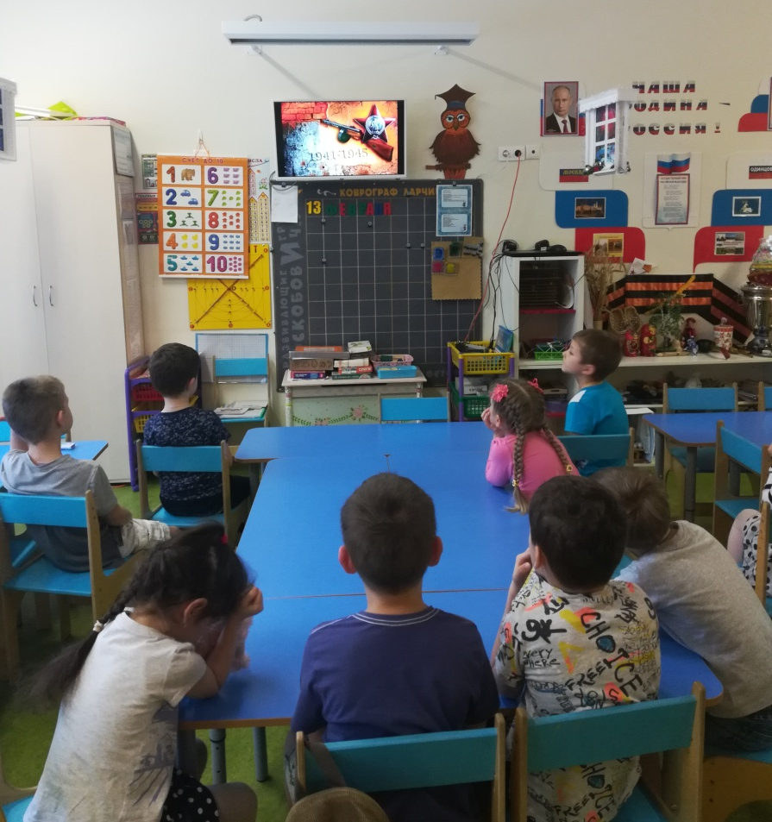
Фоторепортаж Сентябрь

Slide 11
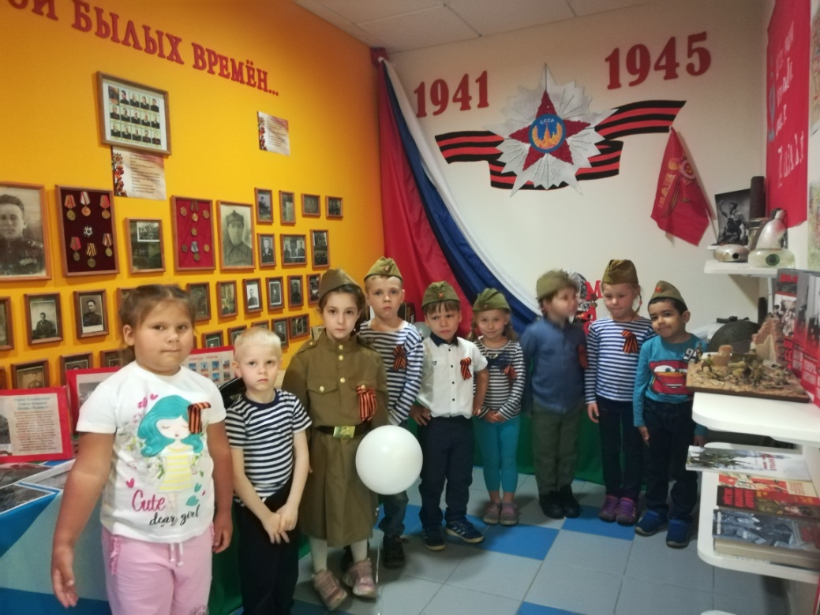
Фоторепортаж октябрь

Slide 12
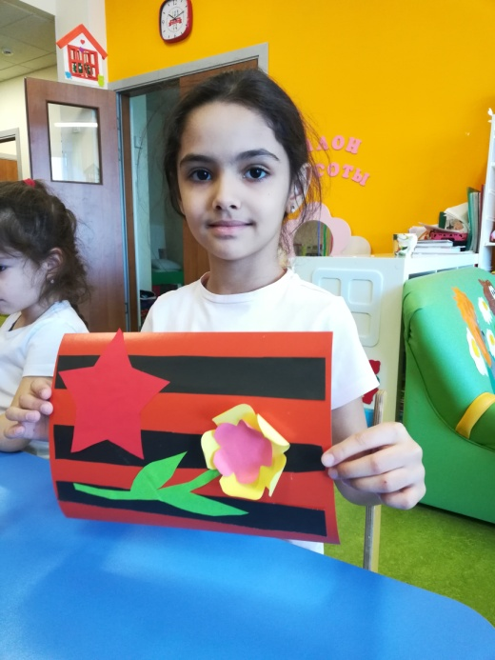
Фоторепортаж Ноябрь

Slide 13
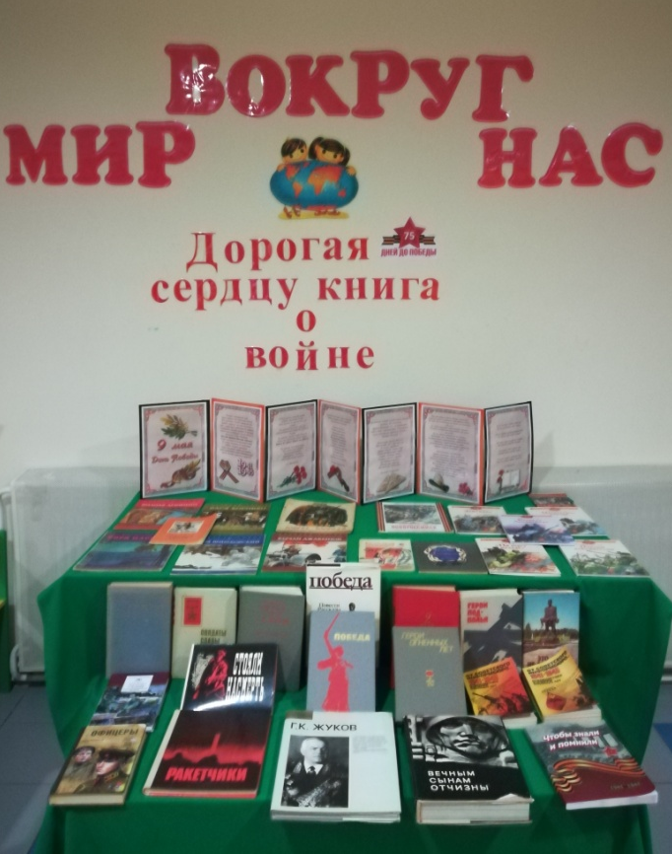
Фоторепортаж Декабрь

Slide 14
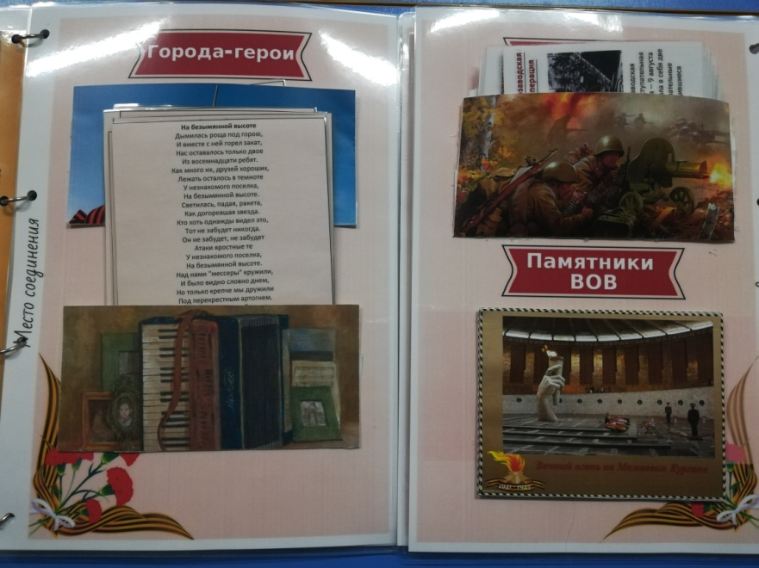
Фоторепортаж Январь

Slide 15
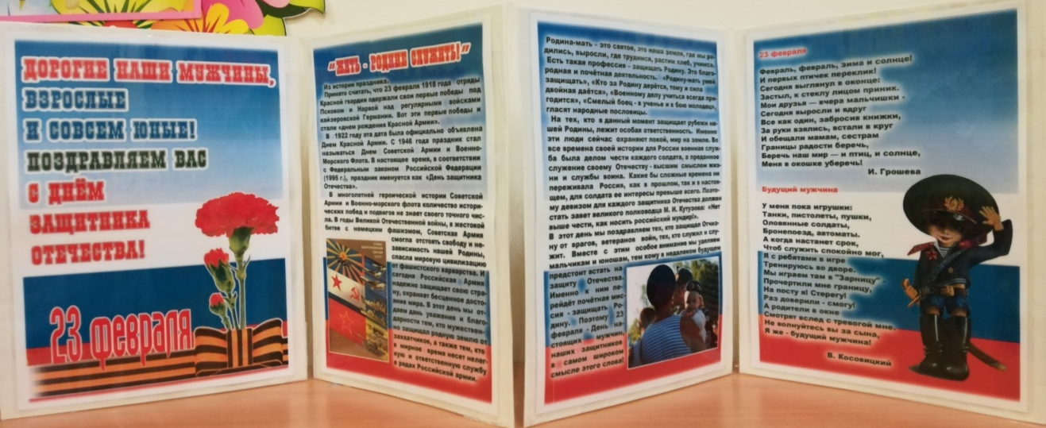
Фоторепортаж Февраль

Slide 16
Фоторепортаж Март

Slide 17
Фоторепортаж Апрель

Slide 18
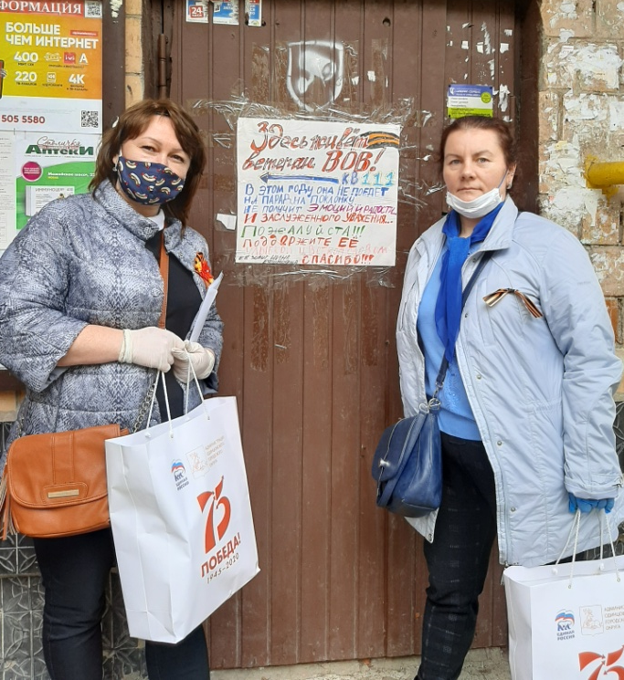
Фоторепортаж Май

Slide 19
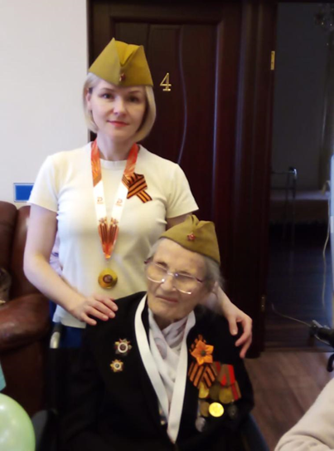
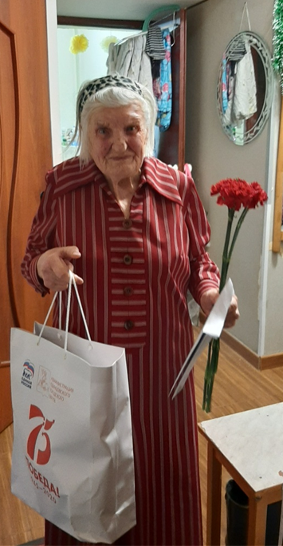
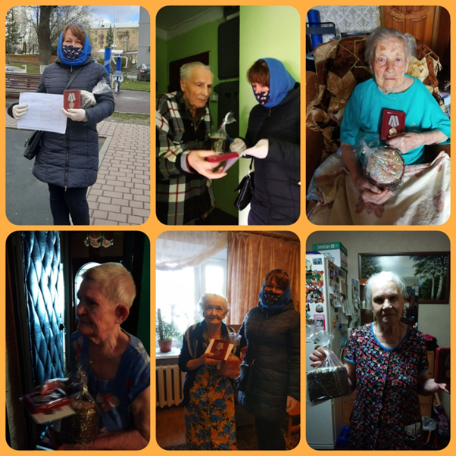

Slide 20
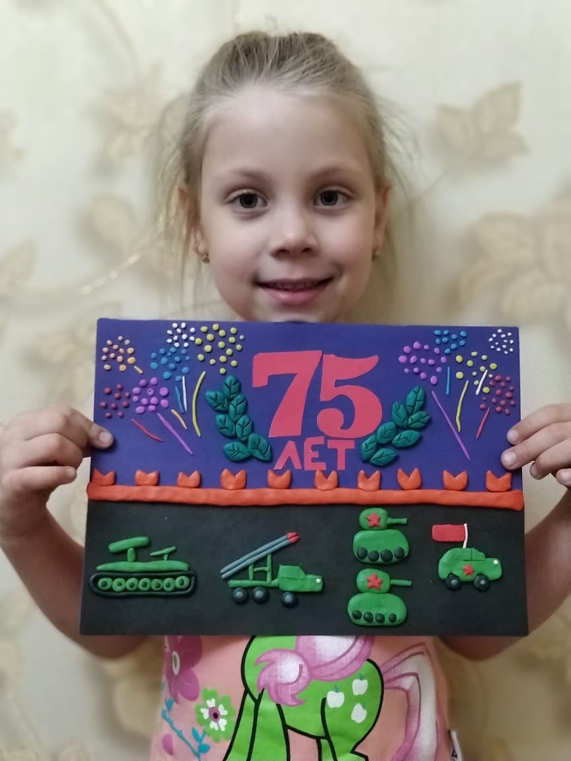
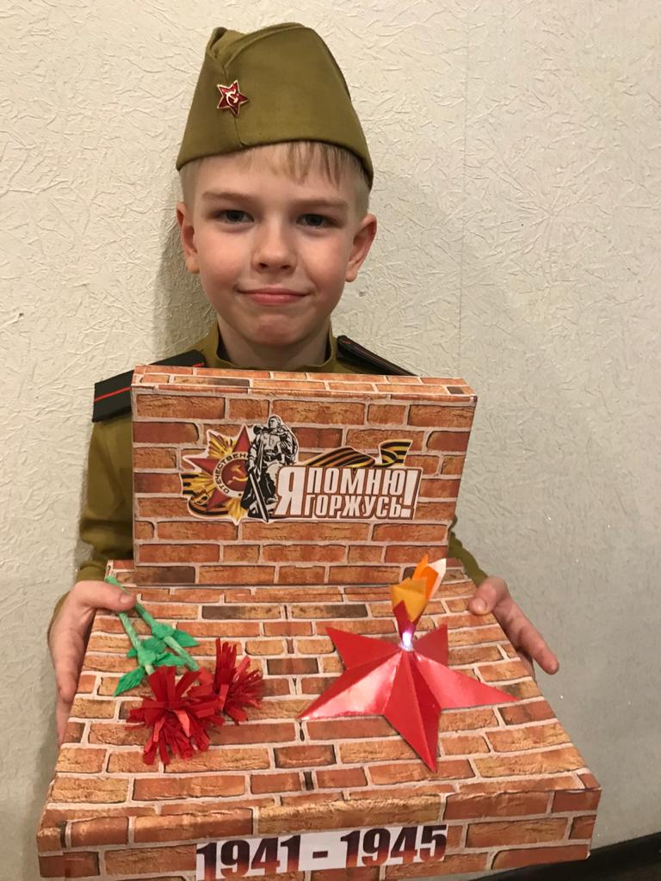
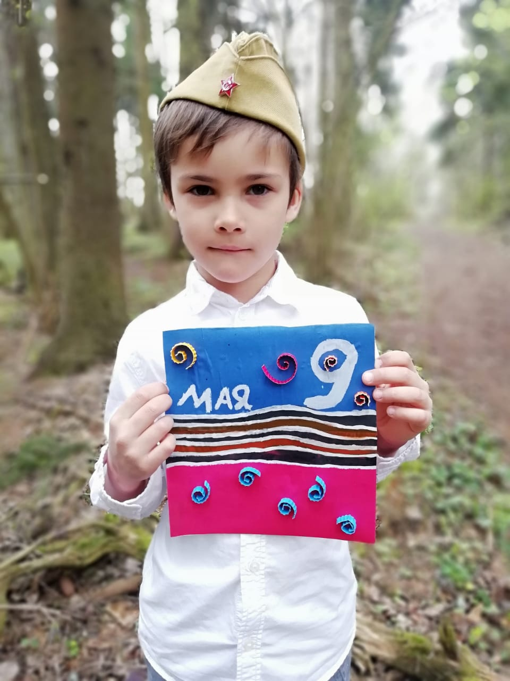
Фоторепортаж Работа с родителями воспитанников

Slide 21
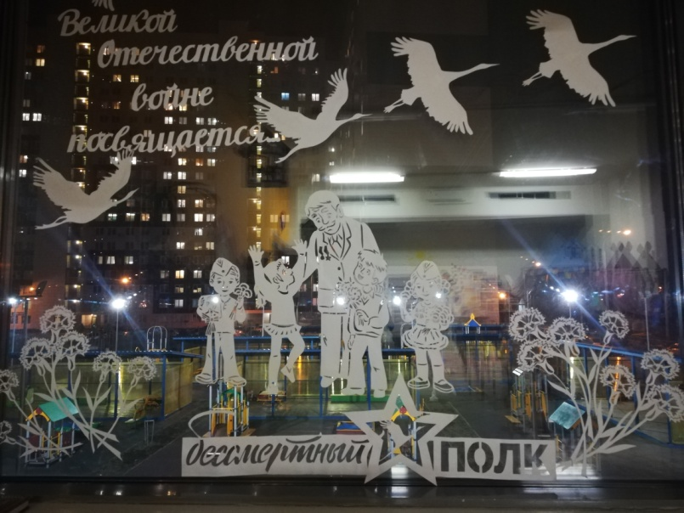
Обогащение РППС и оформление группы

Slide 22
Фоторепортаж Работа с родителями воспитанников

Slide 23
Продукт проекта

